Slide 1
SSPICE IT!
Format Esercizio finale

Slide 2
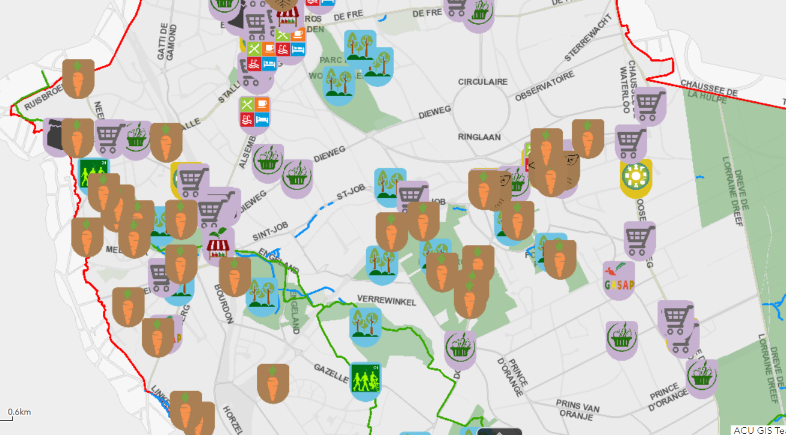
Una mappa sostenibile della nostra area
Attività commerciali locali sostenibili;
Gruppi locali/ organizzazioni no-profit attive nelle tematiche della sostenibilità;
Enti locali legati alla sostenibilità;
Altre attività commerciali (sostenibili e non) collegate alle vostre attività (potenziali partner o competitor)
Una mappa della sostenibilità della Municipalità di Uccle, Bruxelles
Fonte : Municipalità di Uccle

Slide 3
Un’analisi SWOT del nostro lavoro
Punti di forza | Debolezze
Opportunità | Minacce

Slide 4
La nostra offerta alimentare sostenibile
Progettare un'offerta alimentare che possa essere inclusa nella vostra impresa, che tenga in considerazione:
Sostenibilità;
Pratiche di riduzione di rifiuti;
Tecnologie e processi di cottura innovativi;
Schede tecniche di ricette (vedi il Modulo 2 per questo particolare aspetto).
Punto bonus se l’offerta include ingredienti sani e sostenibili della dieta mediterranea.

Slide 5
Le nostre risorse umane
Staff
Ripartizione delle attività

Slide 6
I nostri fornitori sostenibili
Per ogni fornitore, indicare:
La collocazione geografica
Le caratteristiche di produzione/lavorazione/trasporto/innovazione/comunicazione
Le ragioni della scelta

Slide 7
In che modo la nostra impresa è sostenibile?
Principali attività della nostra impresa
Come queste attività sono sostenibili e innovative

Slide 8
Il nostro target di riferimento
Segmenti di clientela a cui ci rivolgiamo
Descrizione della nostra clientela
Evoluzione delle preferenze dei clienti

Slide 9
La nostra campagna di marketing
Strategie per creare la fidelizzazione del cliente
Principali punti della nostra campagna di marketing
Pratiche di sostenibilità nelle nostre attività di promozione

Slide 10
La nostra vision a lungo termine
Visibilità a lungo termine
Opportunità di crescita
Impatto sociale

Slide 11
Le nostre risorse finanziarie
Investimenti iniziali
Costi del personale
Tariffe e prezzi
Spese di gestione
Ricavi delle vendite
Conto profitti e perdite
Fattibilità economica

